Slide 1
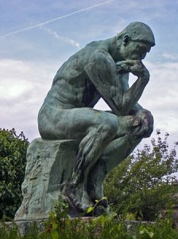
2018.01.29. reggeli áhítat Gerendás, Általános Iskola

Slide 2
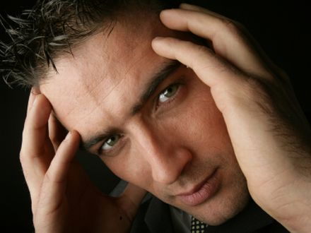
Ügyelj a gondolataidra!

Slide 3
„Fordítsd el tekintetemet, hogy ne nézzek hiábavalóságra…” 119.Zsoltár 37

Slide 4
„ A rosszat jóval győzd le.”
Rm 12,21

Slide 5
„…ha valami nemes…azt vegyétek figyelembe.”
Fil 4,8

Slide 6
„Minden féltve őrzött dolognál
jobban őrizd meg szívedet,
mert onnan indul ki az élet!”
Péld 4,23

Slide 7

Imádkozzunk!
Uram, tudom, hogy talán soha nem kérdeztelek arról, milyen új dolgokat szeretnél behozni az életembe: új érdeklődési köröket, új Isten-központú hobbikat, dicsőítésed új módjait. Ezen a mai reggelen megnyitom a szívemet NEKED. Uram, arra kérlek te töltsd be azt az időt, amit olyanokra szánok, melyek kísértésbe vagy bűnbe visznek. Ámen

